Slide 1




感谢选择大敏姐姐原创高品质HSK系列课件!
@大敏HSK原创课件
dmgqs01
本课件和教学视频著作权归大敏姐姐所有，未经授权进行搬运、洗稿、二次转发、销售等侵权行为，都属于违法。违者绝对追责到底！

Slide 2

使用须知👇
本PPT需使用Microsoft Ofice软件，支持内容(图文/GIF/音频/动画)编辑、修改。
本PPT必须全屏播放才有动画和音效，手机打开和非全屏播放无效果。
本PPT包含：教学内容和目标、课堂中老师涉及的英语句子、学生教学内容。
动画修改方式：当前内容上，鼠标右键进行素材替换。请勿删除！否则无动效！
如有问题欢迎来大敏姐姐直播间连麦咨询，直播时间会提前在朋友圈发布：
dmgqs01
本课件和教学视频著作权归大敏姐姐所有，未经授权进行搬运、洗稿、二次转发、销售等侵权行为，都属于违法。违者绝对追责到底！

Slide 3

教学内容和目标
学生能够了解并掌握
主题
身边的科学
（1）掌握“不妨、务必、鉴于”的意义和用法
语言点
（2）正确使用本课辨析的词语“不得已一不得不”
词汇
（1）了解“淘汰”中的“三点水”及带有“三点水”的汉字常表达的意义
（2）熟悉并掌握“淘汰、描绘、抚摸、暴露、惹祸、呼唤、靠拢、暗示、
患者、愈”的意义和用法
篇章
（1）理解课文内容
（2）按课本P121练习5中的提示简述课文内容
（3）根据提示完成课后的“写一写”

Slide 4



Standard Course
HSK 6
Lesson 12

Slide 5

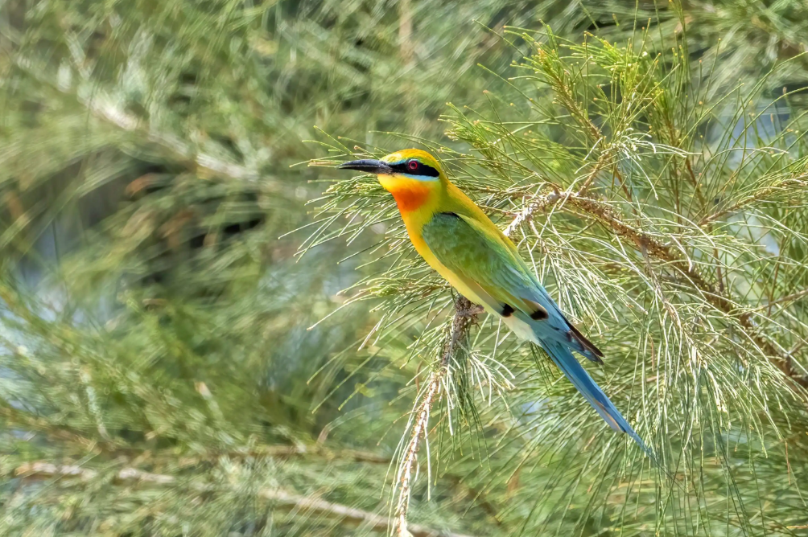
《HSK标准教程6--第十二课》
HSK Standard Course 6 Lesson 12
第12课 我们都爱白噪音
Lesson 12
We all love white noise
Part 1

Slide 6

复习
Review
流浪
淋
拜访
统统
饲养
喂
操纵
踪迹
繁忙
急切

Slide 7
复习
Review
知足常乐
例外
监视
举动
趴
灵敏
扑
缺陷
储存
遥控

Slide 8
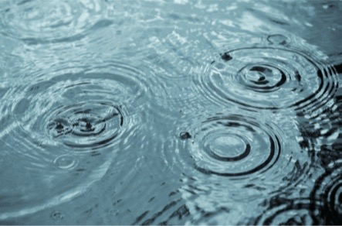
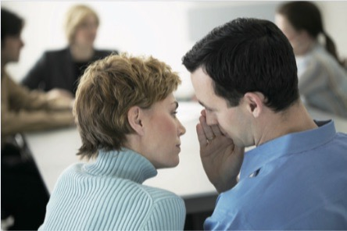
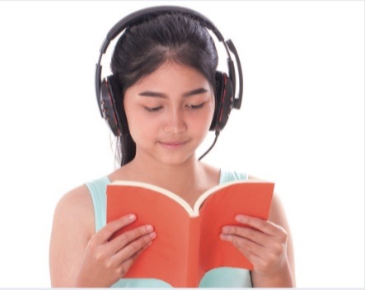
热身
下面的各种情况，你更习惯哪一种？
Warm-up
在非常安静的环境中睡觉。
在下雨声中睡觉。
（当周围突然安静时）自己也不说话了。
（当周围突然安静时）依旧大声说话。
学习时开着背景音乐。
学习时最好一点儿声音都没有。

Slide 9

生词
New Word
bái zàoyīn
白噪音
white noise
cáo zá
嘈杂
adj. noisy
mòmíngqímiào
莫名其妙
for no apparent reason, inexplicable
táo tài
淘汰
v. to eliminate through selection or competition
白噪音听上去像下雨的声音，
风吹树叶的声音……
集市上充满了嘈杂的声音。
这个门莫名其妙的就开了，吓死我了。
这种落后的生产方式早该淘汰了。

Slide 10
生词
New Word
bù fáng
不妨
adv. there is no harm in,
might as well
miáo huì
描绘
v. to describe, to depict
bō làng
波浪
n. wave
咱们今天不妨就开门见山地谈个明白。
他用生动的语言描绘了家乡的巨大变化。
平静的大海突然掀起了波浪。

Slide 11

练一练
Practise
bái zàoyīn
cáo zá
mòmíngqímiào
白噪音
white noise
嘈杂
adj. noisy
莫名其妙
for no apparent reason, inexplicable
táo tài
bù fáng
miáo huì
bō làng
淘汰
v. to eliminate through selection or competition
不妨
adv. there is no harm in,
might as well
描绘
v. to describe, to depict
波浪
n. wave

Slide 12


生词拓展
New Word Expansion
淘米-淘洗-淘金-淘气
淘
正确的淘米方法是，用清水淘洗两遍，隔年的陈米可
适当多淘洗一两遍。
培养出一名优秀运动员，如同沙里淘金。
扫描仪-素描-描画-描绘-描述-描写
描
摄像头、扫描仪、数码相机、数码摄像机等设备，可用于处理视频信号。
他的画路很宽，山水、花鸟、人物，素描、工笔、写
意，样样都拿得起。

Slide 13
生词拓展
New Word Expansion
测绘-绘制-绘画-彩绘
绘
测绘单位不得伪造、涂改、转借或者转让测绘许可证。
用几何画板绘制的图形很精确，更符合数学、物理教
学的严谨性。

Slide 14


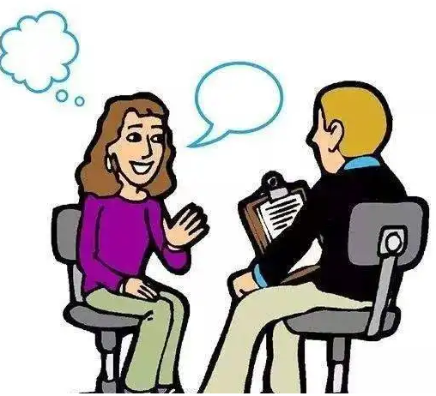
语言点
Language Point
有什么意见，你不妨直说。
不妨
副词——表示可以这样做，没有妨碍。含有说话人认为这样做更好的意味，用于鼓励、建议的场合。
什么是白噪音？我们不妨形象地描绘一下。
改变人们的传统观念可能不容易，但我们不妨试一试。

Slide 15

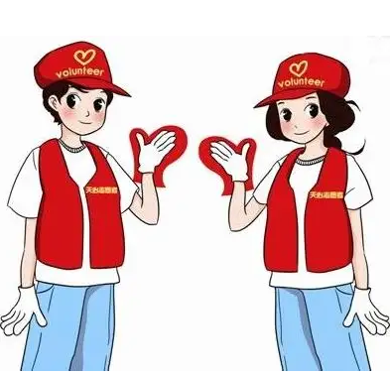

练一练
Practise
用“不妨”改写句子
她说的方法也许可行，你试试也可以。
她说的方法也许可行，你不妨试试。
想接触社会、了解社会，你可以从做志愿者入手。
想接触社会、了解社会，你不妨从做志愿者入手。
从目前我们掌握的证据来看，我们或许可以做这样的假设。
从目前我们掌握的证据来看，我们不妨做这样的假设。

Slide 16




生词
New Word
yán shí
岩石
n. rock
fǔ mō
抚摸
v. to stroke, to caress
wù bì
务必
adv. must, to be sure to
jǐng tì
警惕
v. to be vigilant, to be on the alert
风平浪静时，海水轻轻拍打着岩石。
威风抚摸着树叶，发出沙沙的响声。
今天的会很重要，请你务必按时参加。
她发觉身后有人跟踪，便警惕起来。

Slide 17
生词
New Word
jiě chú
解除
v. to relieve, to remove, to dispel
bào lù
暴露
v. to expose, to reveal
rě huò
惹祸
v. to cause trouble, to incur mischief
医生应尽力为患者解除痛苦。
这个行为将他的动机彻底暴露了。
小李为了不再惹祸上身，就去了南方。

Slide 18
生词
New Word
cí xióng
雌雄
n. male and female
zǔ xiān
祖先
n. ancestor, forefather
yí liú
遗留
v. to leave behind,
to hand
ma
嘛
part, indicating that the
reason is obvious
两位拳击手决定在今晚将决一雌雄。
我们的祖先自古就生活在这片土地上。
这些古书都是爷爷遗留下来的。
有什么事儿你说嘛，别哭呀！

Slide 19
生词
New Word
yán xù
延续
v. to continue, to last
hòu dài
后代
n. offspring, posterity
hū huàn
呼唤
v. to shout, to call out
梦想，还在延续，我朝着前方，奋力的奔跑。
他给子孙后代留下了宝贵的精神财富。
我拼命呼唤，可没人回应。

Slide 20
练一练
Practise
yán shí
fǔ mō
wù bì
岩石
n. rock
抚摸
v. to stroke, to caress
务必
adv. must, to be sure to
jǐng tì
jiě chú
bào lù
rě huò
警惕
v. to be vigilant, to be on the alert
解除
v. to relieve, to remove, to dispel
暴露
v. to expose, to reveal
惹祸
v. to cause trouble, to incur mischief

Slide 21
练一练
Practise
cí xióng
zǔ xiān
yí liú
雌雄
n. male and female
祖先
n. ancestor, forefather
遗留
v. to leave behind,
to hand
ma
yán xù
hòu dài
hū huàn
嘛
part, indicating that the
reason is obvious
延续
v. to continue, to last
后代
n. offspring, posterity
呼唤
v. to shout, to call out

Slide 22
生词拓展
New Word Expansion
安抚-抚摩-抚慰-抚养
抚
他的手抚摩着地图，就像在抚摩那里的土地。
在护士们贴心的抚慰和精心的护理下，没过多久，父
亲就康复出院了。
暴力-残暴-暴涨-暴跌-暴利-暴晒-暴发-风暴-暴躁-暴跳
如雷-粗暴-暴富-暴露
暴
家庭暴力，一般指发生在家庭成员之间的暴力行为。
头发经过一个夏天的暴晒会变得异常脆弱，如果不重视
护发保养，就很容易脱发。

Slide 23
生词拓展
New Word Expansion
惹祸-惹事-惹麻烦-惹乱子-惹是生非
惹
奶奶对猫咪说:“千万不能再惹祸啦，再去人家厨房偷
吃的就得挨打了。”
孩子紧紧拉着妈妈的手说:“妈妈,我以后再也不给您惹
事了。”
天灾人祸-惹祸-幸灾乐祸-车祸
祸
自从汽车发明以来，车祸问题一直困扰着人类。
自从那次话多招来麻烦之后，他再也不敢乱说话了，生
怕再次惹祸上身。

Slide 24
生词拓展
New Word Expansion
呼风唤雨-唤起-唤醒-呼唤
唤
偶然听到别人叫我小杨的时候，总是能唤起我几十年
前的回忆。
龙是中国古代崇拜的一种神物，它神奇而威严,能呼风
唤雨。

Slide 25
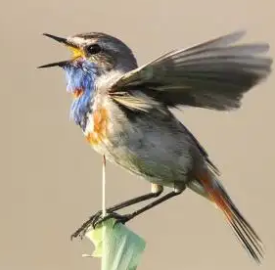
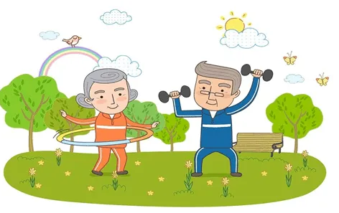
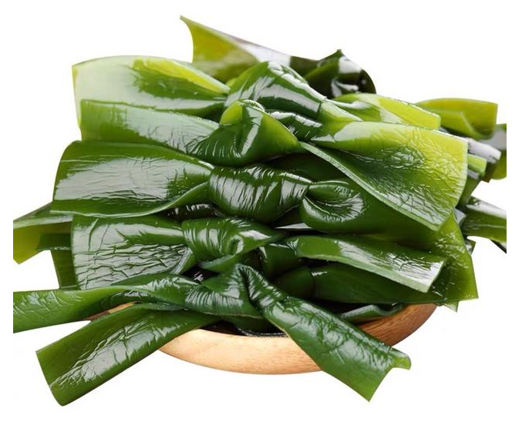
语言点
Language Point
鸟叫停止，意味着有了险情，务必要提高警惕了。
50岁以上的人容易骨折，因此进行跳跃或其他剧烈活动时务必注意了。
务必
副词——表示态度坚决、必须、一定要。多修饰动词、动词短语。
海带凉拌菜做法超级简单，不过务必将海带多泡些时间，不然不易消化。

Slide 26
练一练
Practise
用“务必”改写句子
危险来临的时候，大家一定要镇静。
危险来临的时候，大家务必要镇静。
请转告他，明天一定要出席会议。
请转告他，明天务必要出席会议。
山路不好走，开车一定要小心。
山路不好走，开车务必要小心。

Slide 27



作业
Homework
作业
用下列词语造句：
不妨：
描绘：
务必：
解除：
遗留：
延续：

Slide 28
《HSK标准教程6--第十二课》
HSK Standard Course 6 Lesson 12
第12课 我们都爱白噪音
Lesson 12
We all love white noise
Part 2

Slide 29
热身
Warm-up
想一想，下列词语之间有什么联系
界 | 世界、外界、学界、政界、自然界、文艺界、体育界、教育界、新闻界、各界
器 | 机器、乐器、电器、充电器、警报器、飞行器、器材、器械、器具
止 | 停止、中止、防止、禁止、阻止、劝止、止步、止渴、止咳、止疼、止血
呼 | 呼唤、呼叫、呼喊、呼救、呼声、欢呼、高呼、惊呼、称呼、招呼

Slide 30
生词
New Word
bùdéyǐ
不得已
adj. to act against one's will,
to have no alternative but
(to do sth.)
shù
竖
v. to set upright, to
put up
yuán shǐ
原始
adj. primeval,
primitive
jìn huà
进化
v. to evolve
他是不得已才去偷东西的。
我要说重点了，大家要竖起耳朵听仔细了！
在原始社会，大地上到处是飞禽走兽。
从猿进化到人，经历了一个漫长的过程。

Slide 31
生词
New Word
kào lǒng
靠拢
v. to come close, to
approach
shén jīng
神经
n. nerve
shēng wù
生物
n. living thing,
organism
周围一片寂静，说明危险正在靠拢。
考试结束了，大家去旅游几天，放松一下神经。
没有水和空气，任何生物都不能生存。

Slide 32
练一练
Practise
bùdéyǐ
shù
yuán shǐ
不得已
adj. to act against one's will, to have no alternative but
(to do sth.)
竖
v. to set upright, to
put up
原始
adj. primeval,
primitive
jìn huà
kào lǒng
shén jīng
shēng wù
进化
v. to evolve
靠拢
v. to come
close, to
approach
神经
n. nerve
生物
n. living thing,
organism

Slide 33
生词拓展
New Word Expansion
拉拢-靠拢-拢紧-合不拢
拢
一阵风沙扑面而来，女人们不由得把披肩拢紧。
跟不熟识的人拉拢关系，表示亲近，这种行为叫
“套近乎”。

Slide 34
语言点
Language Point
这也是不得已的办法，你试试吧。
形容词，可以修饰名词。
不得已
①他半夜动身也是不得已。
②屋里坐不下，不得已，我们只好站在外边。
可以有“主语+是+不得已”的用法；“不得已”也可单独成为一个小句。
由于不得已，我只好把孩子放在亲戚家里。
共同点
可以用在“由于/出于/因为”之后。
不得不
半路上车坏了，我们不得已/不得不又回来了。
都表示没有办法，不能不这样做，都可以修饰动词。
由于资金不足，这项工程不得不停止。
只能修饰动词。

Slide 35
练一练
Practise
不得已
不得不
实在是 ，我把房子卖了。
不得已
父亲去世以后，他 放弃学业，出去打工。
不得不

Slide 36
练一练
Practise
不得已
不得不
这是 的措施，请大家谅解。
不得已
这样安排也是出于 ，你就别抱怨了。
不得已

Slide 37
生词
New Word
pèi’ǒu
配偶
n. spouse
shì dài
世代
n. long period of time,
for generations
àn shì
暗示
v. to imply, to hint
tí shì
提示
v. to prompt, to
point out
很多雄性鸟类会展示美丽的尾羽吸引配偶。
外公家世代行医，解除了多少病人的病痛。
老师将手指竖在嘴前，暗示我们不要讲话。
小刚没有回答上来，老师叫我提示他一下。

Slide 38
生词
New Word
jiàn yú
鉴于
conj. in view of,
in light of
gōng xiào
功效
n. effect, efficacy
lǐsuǒdāngrán
理所当然
as a matter of course,
naturally
鉴于表现良好，学校撤消了对他的处分。
这种药对于止痛有着非常明显的功效。
多劳多得，少劳少得，这是理所当然的。

Slide 39
生词
New Word
jí bìng
疾病
n. disease, illness
huàn zhě
患者
n. patient
fǔ zhù
辅助
adj. auxiliary, subsidiary
zhèng zhuàng
症状
n.symptom
他不知自己得了什么疾病。
医生应尽力为患者解除痛苦。
朋友是梯子，在你有困难的时候辅助你前进。
感冒的症状通常是头痛、累、打喷嚏。

Slide 40
生词
New Word
yù
愈
adj. cured, healed
zhàng’ài
障碍
n. obstacle, barrier, impediment
jǐ yǔ
给予
v. to give, to offer
医生想了很多治疗办法，终于治愈了他的病。
有的孩子有阅读障碍，看书时很痛苦。
这是大自然给予我们的财富，我们要珍惜。

Slide 41
练一练
Practise
pèi’ǒu
shì dài
àn shì
配偶
n. spouse
世代
n. long period of time,
for generations
暗示
v. to imply, to hint
tí shì
jiàn yú
gōng xiào
lǐsuǒdāngrán
提示
v. to imply, to hint
鉴于
conj. in view of,
in light of
功效
n. effect, efficacy
理所当然
as a matter of course,
naturally

Slide 42
练一练
Practise
jí bìng
huàn zhě
fǔ zhù
疾病
n. disease, illness
患者
n. patient
辅助
adj. auxiliary, subsidiary
zhèng zhuàng
yù
zhàng’ài
jǐ yǔ
症状
n.symptom
愈
adj. cured, healed
障碍
n. obstacle, barrier, impediment
给予
v. to give, to offer

Slide 43
生词拓展
New Word Expansion
暗淡-灰暗-阴暗-暗杀-暗示-暗想-天昏地暗
暗
他觉得前途是暗淡的,不知道怎样才能走出迷惘。
那村子很穷。村里，房子不像房子，阴暗潮湿，大白天
走进屋，半天看不见东西。
后患-水患-患难与共-内忧外患-忧患-患病
患
曹操觉得刘备是个有能耐的人，如果不趁早消灭，将来后患无穷。
由于华南地势多样，珠江地区经常出现复杂气候，较易
发生水患。

Slide 44
生词拓展
New Word Expansion
愈加-愈战愈强-愈演愈烈-痊愈-病愈-愈合
愈
“有什么高兴事儿值得你这么兴奋？”妻子愈加不解地问。
生活节奏在加快，市场竞争、人才竞争愈演愈烈，
人们患心理疾病的机率必然会增加。

Slide 45


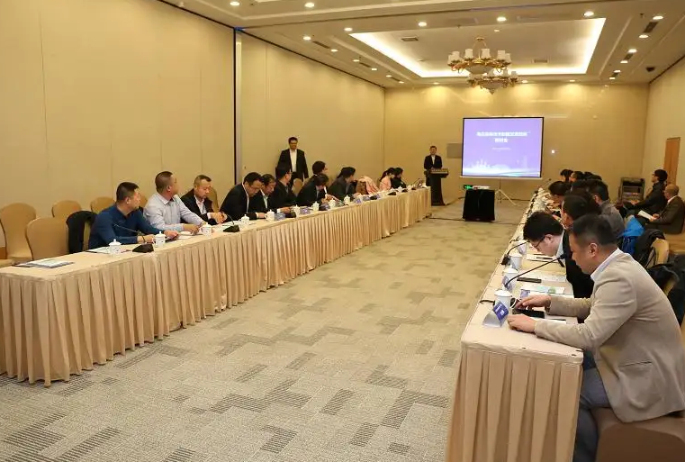
语言点
Language Point
鉴于农村教师严重缺乏，他决定大学毕业以后，到农村去当老师。
鉴于白噪音有这样的功效，它理所当然地成了医生的好帮手。
鉴于
连词——“察觉到、考虑到”用在表因果关系的复句中前一分句的句首，支出后一分句行为的依据、原因或理由；用于书面
鉴于中国的娱乐片起步较晚，创作人员在把我观众心理、掌握特定技巧等方面尚有欠缺，这样的研讨会无疑给创作者提供了极大的帮助。

Slide 46
练一练
Practise
完成句子
采取一些促销的措施
鉴于进来生意清淡，大家讨论决定 。
简单介绍一下
鉴于篇幅所限，本章仅 。
鉴于 ，学校决定明天停课一天。
本次台风级别很高，危险系数也很高

Slide 47
练一练
Practise
波浪 抚摸 岩石 神经 给予
人们喜欢在海边听 拍打 的声音，喜欢在森林里听鸟儿的叫声，也喜欢听威风 树叶发出的沙沙声，因为这些声音可以让紧张的 放松下来。这些声音是大自然 人们的宝贵礼物，可以治疗很多神经系统疾病。
波浪
岩石
抚摸
神经
给予

Slide 48
练一练
Practise
患者 障碍 症状 功效 辅助
对于有睡眠 的人来说，除了去医院接受治疗以外，一些 性治疗方法的 也很不错，比如：睡前喝一杯牛奶，听一些轻柔的音乐，放松心情等等，都可以减轻 的 。
障碍
辅助
功效
患者
症状

Slide 49
练一练
Practise
用所给词语或结构改写句子
有什么意见，你可以当面提出来，不要在背后议论。（不妨）
有什么意见，你不妨当面提出来，不要在背后议论。
明天的会非常重要，大家一定要参加。（务必）
明天的会非常重要，大家务必要参加。
他们实在没有别的办法，只好出去向别人借钱。（不得已）
他们实在是不得已，只好出去向别人借钱。

Slide 50
练一练
Practise
用所给词语或结构改写句子
考虑到他出色的表现，公司决定让他担任部门经理。（鉴于）
鉴于他出色的表现，公司决定让他担任部门经理。
他的病彻底治好了，全家都非常高兴。（愈）
他的病彻底治愈了，全家都非常高兴。
孩子按道理应该孝顺父母。（理所当然）
孩子理所当然应该孝顺父母。

Slide 51
作业
Homework
作业
模仿例子，写出更多的词语
例：解除：删除 免除 除掉 除去
务必：___________________
延续：___________________
后代：___________________
功效：___________________

Slide 52
《HSK标准教程6--第十二课》
HSK Standard Course 6 Lesson 12
第12课 我们都爱白噪音
Lesson 12
We all love white noise
Part 3

Slide 53

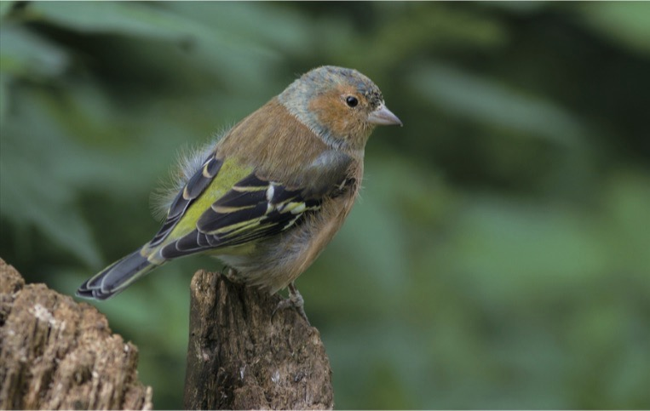


热身
Warm up
对你来说，什么样的声音最美妙？

Slide 54

课文 1
Text 1
听课文，回答问题：
什么是“白噪音”？
在森林中，如果鸟叫声停止了，意味着什么？
白噪音可以被人用来做什么？

Slide 55
课文 1
Text 1
你有过这样的经验吗？会还没开始，屋子里一片嘈杂，突然房间里莫名其妙地一片寂静，有人说了句“好安静啊”，马上大家又聊了起来。这是什么现象？其实这是千万年自然选择的结果，没有学会在白噪音减退时闭嘴的人，在自然界早已被淘汰了。
什么是白噪音？我们不妨形象地描绘一下：白噪音听上去像下雨的声音，或者像波浪拍打岩石的声音，或者像微风抚摸树叶时发出的沙沙声。
1.请用重点词语复述故事：嘈杂、莫名其妙、白噪音、淘汰、不妨、描绘、波浪、岩石、抚摸

Slide 56
课文 1
Text 1
在森林里，鸟的叫声就是白噪音，也是天然的警报器。鸟在叫，说明没有危险，鸟叫停止，意味着有了险情，务必要提高警惕了，这时，所有动物都会安静下来，只有当鸟叫重新开始时，警报才会解除。
1.请用重点词语复述故事：务必、警惕、解除

Slide 57
课文 1
Text 1
其实不论是鸟叫，还是虫叫，都是寻求异性时，不得已而采取的危险举动，因为叫声暴露了自己，很容易惹祸。倘若不叫，雌雄两性谁也发现不了对方，“婚事”就更谈不上了，那么祖先遗留下来的DNA怎么送给异性嘛。既要延续后代，又要保护自己，那就只有用最大的声音，拼命呼唤，同时竖起耳朵，提高警惕，有危险马上闭嘴。原始社会之前，我们的祖先还没有进化成人类，他们最喜欢的事情，可能就是在鸟叫声中无忧无虑地睡大觉。最焦虑的事情就是周围一片寂静，因为那说明危险正在靠拢。我们喜欢听鸟的叫声，因为那会让紧张的神经放松下来。经过数千万年的自然选择，对白噪音减弱越敏感的生活和找到配偶的可能性越大，这种意识在DNA中保留下来，并且世代相传。
1.请用重点词语复述故事：不得已、暴露、惹祸、雌雄、祖先、遗留、嘛、延续、后代、呼唤、竖、原始、进化、靠拢、神经、配偶、世代

Slide 58
课文 1
Text 1
会议室里的嘈杂声就是白噪音，大量的白噪音暗示着安全。当嘈杂声减弱时，提示大家要警惕，然后闭嘴、观察，这是人类大脑深处的预警意识。当有人说“好安静啊”时，大家发现没有危险，于是，报警解除。
1.请用重点词语复述故事：嘈杂、白噪音、暗示、警惕、解除

Slide 59
课文 1
Text 1
白噪音会让我们有安全感，从而放松身心。鉴于白噪音有这样的功效，它理所当然地成了医生的好帮手：人们利用它对神经系统疾病患者进行辅助性治疗，成功地减轻了病人的症状；用它治愈了一些多动症患儿的精神集中能力障碍；受到环境噪音污染的人群，也可用白噪音帮助恢复工作效率……
白噪音实际上是大自然给予我们的声音暗示，它清晰地对我们说：“嘿，你可以放松精神，不必焦虑啦。”
1.请用重点词语复述故事：白噪音、鉴于、功效、理所当然、神经、疾病、患者、辅助、症状、愈、障碍、给予、暗示

Slide 60
练一练
Practise
根据提示，简述课文主要内容
文中提到了哪几种白噪音？ | 下雨的声音 波浪拍打岩石的声音 微风抚摸树叶的声音 鸟的叫声 会议室的嘈杂声
白噪音给我们什么暗示？ | 1. 安全 2. 危险

Slide 61
练一练
Practise
根据提示，简述课文主要内容
鸟儿为什么要叫？ | 寻找异性 延续后代
白噪音有什么功效？ | 放松身心 治疗疾病：神经系统疾病；多动症患儿 恢复工作效率。

Slide 62
作业
Homework
作业
阅读语段，模仿造句
1. 其实不论是鸟叫，还是虫叫，都是寻求异性时，不得已而采取的危险举动，因为叫声暴露了自己，很容易惹祸。
中国人
不论 ，还是 ，都喜欢吃烤鸭，因为 。
外国人
烤鸭香酥的口感适合大部分人的口味

Slide 63
作业
Homework
作业
阅读语段，模仿造句
2. 既要延续后代，又要保护自己，那就只有用最大的声音，拼命呼唤，同时竖起耳朵，提高警惕，有危险马上闭嘴。
学习汉语时，既要 ，又要 ，那就只有 ，同时 。
提高听说能力
提高读写能力
多读多写
多开口，多跟中国人聊天儿

Slide 64
作业
Homework
作业
这篇课文告诉我们什么是白噪音，大自然中有哪些白噪音，白噪音会带来什么样的暗示以及白噪音有哪些作用。请参考P121练习5，把课文缩写成300字左右的短文。

Slide 65
扩展
Extension
熟悉下列词语搭配
词汇 | 搭配 | 例句
颁发 | 颁发证书/颁发奖状 | 1995年3月，国务院颁发通知，全国实行每周五天工作制。
报复 | 报复心理/打击报复 | 人类不爱护环境，最终必将招致大自然疯狂的报复。
报销 | 凭票报销 | 因公出差车票可以报销。
备份 | 备份文件 | 这个文件很重要，记得及时做个备份。
补贴 | 补贴家用/生活补贴 | 听说有些国家对植树的个人和家庭会给一定的绿化补贴。
哺乳 | 哺乳动物/哺乳期 | 猫是哺乳动物吗？
巢穴 | 建筑巢穴 | 出去捕食的鸟妈妈一直惦记着巢穴里的孩子。

Slide 66
扩展
Extension
词汇 | 搭配 | 例句
处分 | 受处分 | 考试作弊当然要处分。
档案 | 人事档案 | 我们公司有非常完整的客户档案。
东道主 | 东道主 | 这次奥运会，东道主获得的金牌总数最多。
对称 | 不对称 | 中国很多传统建筑都是对称设计的。
对应 | 与......（相）对应 | 进入考场后请先找到与准考证上号码对应的座位坐好。

Slide 67




《HSK标准教程6--第十二课》
HSK Standard Course 6 Lesson 12
再见 Bye
再见

